Slide 1
图形学实验二报告
汇报人：李自超

Slide 2
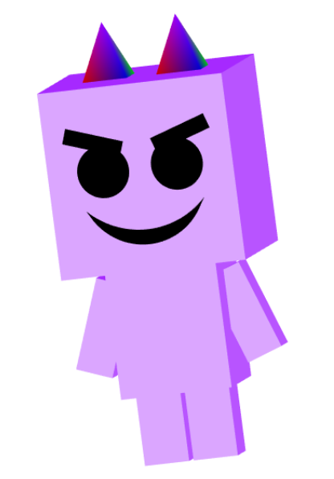

总述
构建的三维模型为右图的小恶魔立体图形
模型由：
四棱锥（角）
正方体（头部）
长方体（手、腿等）
组成
可以整体运动并进行鼠标交互

Slide 3
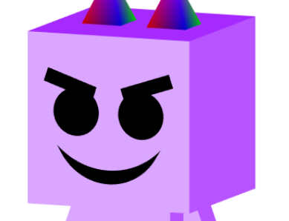
正方体的实现
将正方体看作由8个顶点和12个三角形组成，那么一个正方体就被拆成6个面：前、后、左、右、上、下，每个面都由两个三角形组成。然后用drawElements()方法通过顶点索引绘制出正方体
function initCube(sx,sy,sz,tx,ty,tz,rx,ry,rz) {
var vertices = [
vec3(0.5, 0.5, 0.5), vec3(-0.5, 0.5, 0.5), vec3(-0.5, -0.5, 0.5), vec3(0.5, -0.5, 0.5),
vec3(0.5, 0.5, 0.5), vec3(0.5, -0.5, 0.5), vec3(0.5, -0.5, -0.5), vec3(0.5, 0.5, -0.5),
vec3(0.5, 0.5, 0.5), vec3(0.5, 0.5, -0.5), vec3(-0.5, 0.5, -0.5), vec3(-0.5, 0.5, 0.5),
vec3(-0.5, 0.5, 0.5), vec3(-0.5, 0.5, -0.5), vec3(-0.5, -0.5, -0.5), vec3(-0.5, -0.5, 0.5),
vec3(-0.5, -0.5, -0.5), vec3(0.5, -0.5, -0.5), vec3(0.5, -0.5, 0.5), vec3(-0.5, -0.5, 0.5),
vec3(0.5, -0.5, -0.5), vec3(-0.5, -0.5, -0.5), vec3(-0.5, 0.5, -0.5), vec3(0.5, 0.5, -0.5)
]；//前、后、左、右、上、下6个面的顶点
var indices = [
0, 1, 2, 0, 2, 3, //前 4, 5, 6, 4, 6, 7，//右 8, 9, 10, 8, 10, 11, //上 12, 13, 14, 12, 14, 15, //左
16, 17, 18, 16, 18, 19,//下 20, 21, 22, 20, 22, 23//后
];//索引

Slide 4
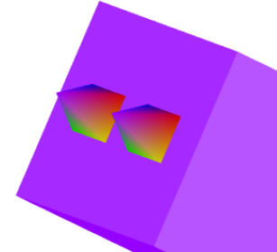
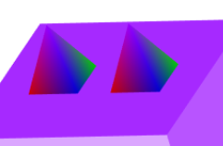
四棱锥（角）的实现
由四个三角形与一个正方形底面构成
绘制方法与正方体类似
function initQuadrangularPyramid(sx,sy,sz,tx,ty,tz,rx,ry,rz) {
var vertices = [
vec3(0.12, -0.12, -0.5), vec3(0.12, 0.12, -0.5), vec3(0, 0, -0.8),//前
vec3(0.12, -0.12, -0.5), vec3(-0.12, -0.12, -0.5), vec3(0, 0, -0.8),//左
vec3(0.12, 0.12, -0.5), vec3(-0.12, 0.12, -0.5), vec3(0, 0, -0.8),//右
vec3(-0.12, 0.12, -0.5), vec3(-0.12, -0.12, -0.5), vec3(0, 0, -0.8),//后
vec3(-0.12, -0.12, -0.5), vec3(-0.12, 0.12, -0.5), vec3(0.12, 0.12, -0.5), vec3(0.12, -0.12, -0.5)
];//下
//顶点
var indices = [
0, 1, 2,
3, 4, 5,
6, 7, 8,
9, 10, 11,
12, 13, 14,
14, 15, 12
]//索引
颜色渐变效果：使三角形三个顶点的颜色不同，就会在中间区域内插值得出渐变效果

Slide 5
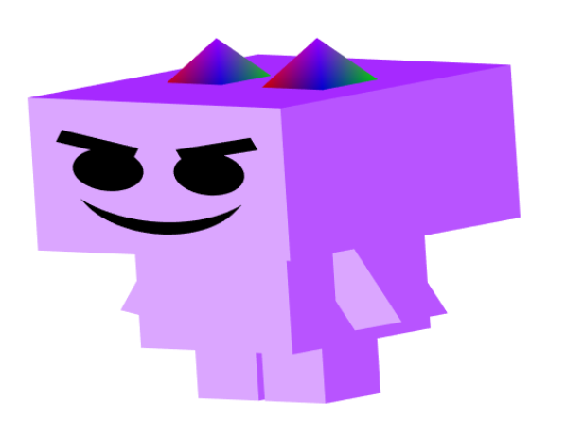
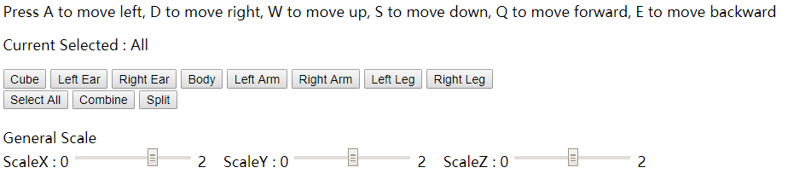
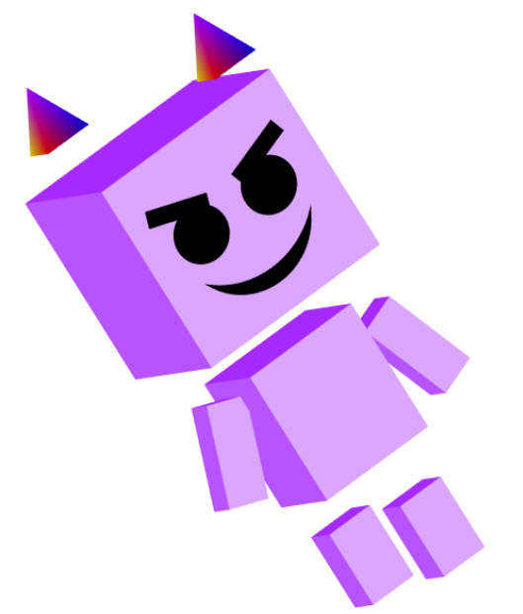
整体运动与鼠标交互
整体运动
——所有组件以世界坐标系为参考做变换：旋转、平移、缩放
交互
——添加事件响应程序：
().onkeydown按下一个键盘按键时发生、().onclick对象被鼠标点击发生
——添加事件监听器addEventListener：
mousedown、mouseup、mousemove监听鼠标状态实现轨迹球的效果

Slide 6
思考
var T = mat4();
T = mult(T, scalem(sx, sy, sz));//缩放
T = mult(T, translate(tx, ty, tz));//平移
T = mult(T, rotateX(rx));//旋转
//对单个部件的变换。
（写在部件函数内部）
一、简单模型的图元划分方法：
利用点、线、圈、三角形这些图元来构成复杂模型。
①drawArrays():绘制使用顶点的模型
②drawElements()：使用顶点和索引绘制模型
var R = mat4();
var rotateMatrix;//旋转
var S = mat4();
var scaleMatrix;//缩放
var M = mat4();
var modelViewMatrix;//对整体的变换。
gl_Position = rotateMatrix*modelViewMatrix*scaleMatrix*translateMatrix*vec4(vPosition,1.0);
（写在.html中）
二、模型组装与模型整体的运动所涉及的变换有什么不同？
用于组装的部件的变换矩阵是在各自的函数中乘，整体运动是在总的框架下乘。

Slide 7

感谢聆听！
汇报人：李自超

